Slide 1
Diligenciar y enviar solicitud (S-73)
A
Seleccionar punto para segunda capacitación
Notificar elección a equipo PPAM
B
Publicador
¿Solicitud aprobada?
Revisar la solicitud y definir si es aprobada
SI
Enviar solicitud aprobada al super de circuito
Comité de servicio
NO
Informar al solicitante
FIN
NO
Enviar copia de aprobación (S-73) a CCA
Revisar la solicitud (S-73) y definir si es aprobada
SI
FIN
Super de circuito
Enviar aprobación (S-73) a Coordinadores PPAM
¿Solicitud aprobada?
Enviar aprobación (S-73) a Coordinadores PPAM
Enviar confirmación de quienes recibieron la segunda capacitación
Coordinadores PPAM
Autorizar registro de nuevo publicador en la PPAM
B
Enviar mensaje por WhatsApp a solicitante con bienvenida, instrucciones (S-148) e información de primera capacitación
Enviar mensaje por WhatsApp con recordatorio y listado de puntos para elección de lugar de segunda capacitación.
Informar a los coordinadores de la PPAM la relación de los voluntarios para la primera y segunda capacitación
Asignar al solicitante el usuario y contraseña, notificarle y enviarle las instrucciones y el mensaje de bienvenida correspondiente
Ingresar en BD solicitante sin asignar credenciales
1 Semana antes de la primera capacitación
Pasada la fecha de las 2 capacitaciones
FIN
Equipo PPAM (BackOffice)
A

Slide 2
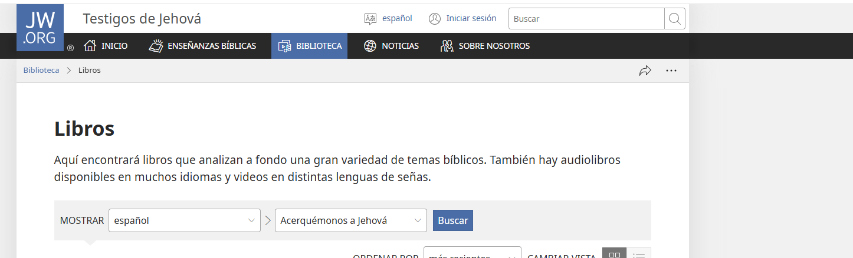
#252525
#4A6DA7
#F1F1F1
#FFFFFF
#EDF1F7
Color de fondo para el menú lateral #252525
Color de contraste para las opciones seleccionadas #4A6DA7 con letra e íconos color #FFFFFF
Color de contraste al pasar el puntero del moude por cada opción del menú lateral izquietdo #F1F1F1 con letra color #252525
Color de fondo del body #F1F1F1
Color de fondo para los formularios #EDF1F7
Color de los botones #4A6DA7 con letra e íconos color #FFFFFF

Slide 3
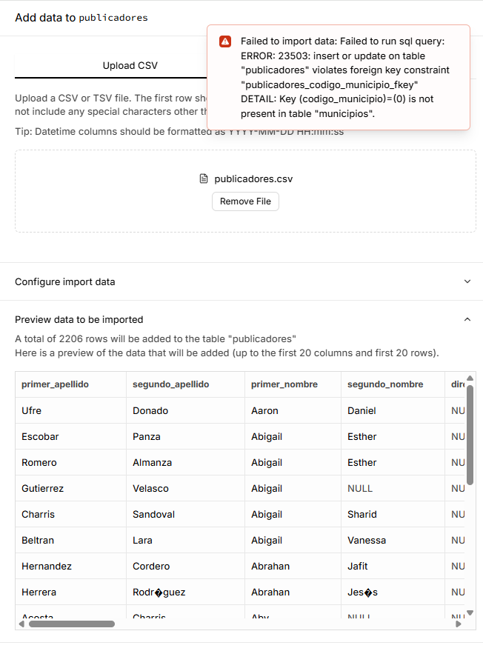

Slide 4
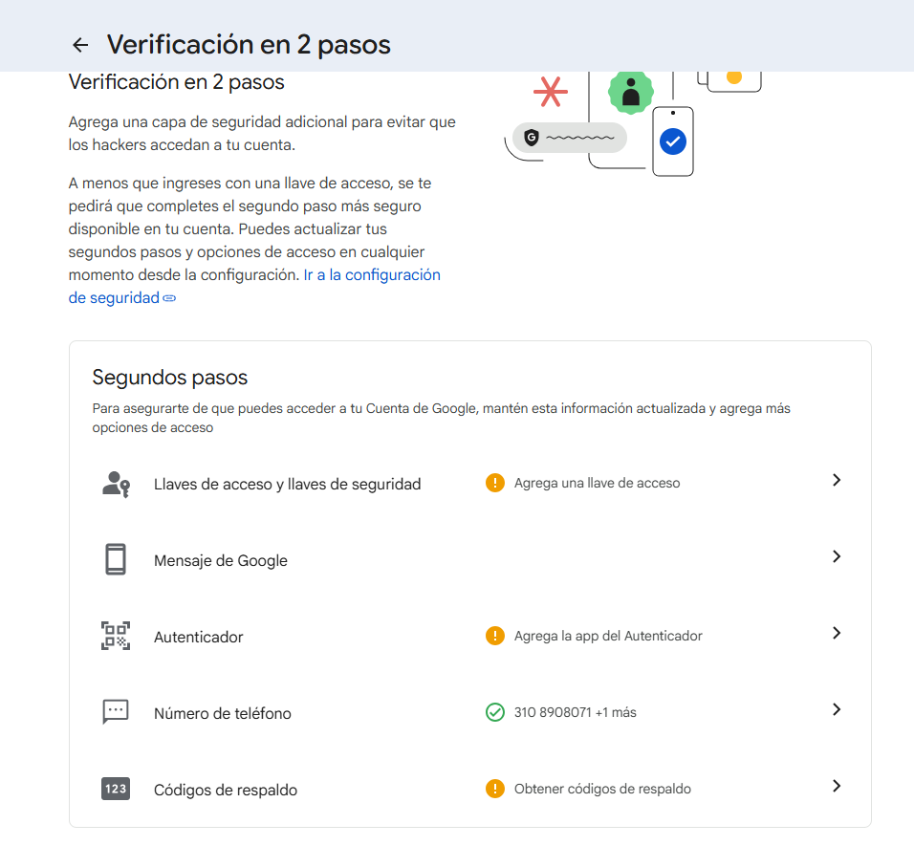


Slide 5

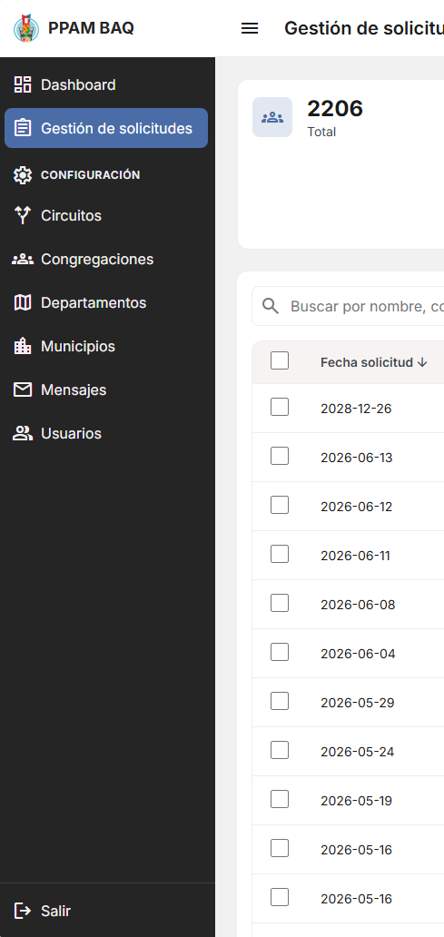
CONFIGURACIÓN

Slide 6

Predicación Pública de Área Metropolitana

Slide 7
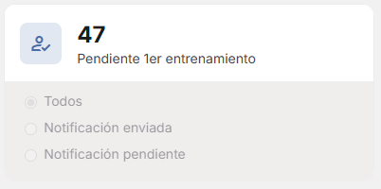
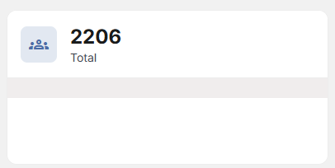
#FFFFFF
Esta zona debe ser color de fondo #F0EDED cuando el filtro no esté seleccionado.

